Slide 1
Den klastrů v Plzeňském kraji
18. října 2018
DEPO Plzeň

Slide 2

Spolupráce v klastrech přináší plody
Národní klastrová asociace
PaedDr. Pavla Břusková
prezidentka

Slide 3


Rozvoj klastrů
Klastry krajům: KONKURENČNÍ VÝHODU
internacionalizace
Společně na globální trhy
lidské zdroje
VaVaI
informace,
byznys
KLASTROVÁ ORGANIZACE
marketing
KLASTROVÁ INICIATIVA
strategie – synergie – spolupráce
firmy
veřejný sektor
KLASTR
VaV organizace
univerzity
Z kořenů v regionu
Kraje klastrům: SÍLU K RŮSTU

Slide 4
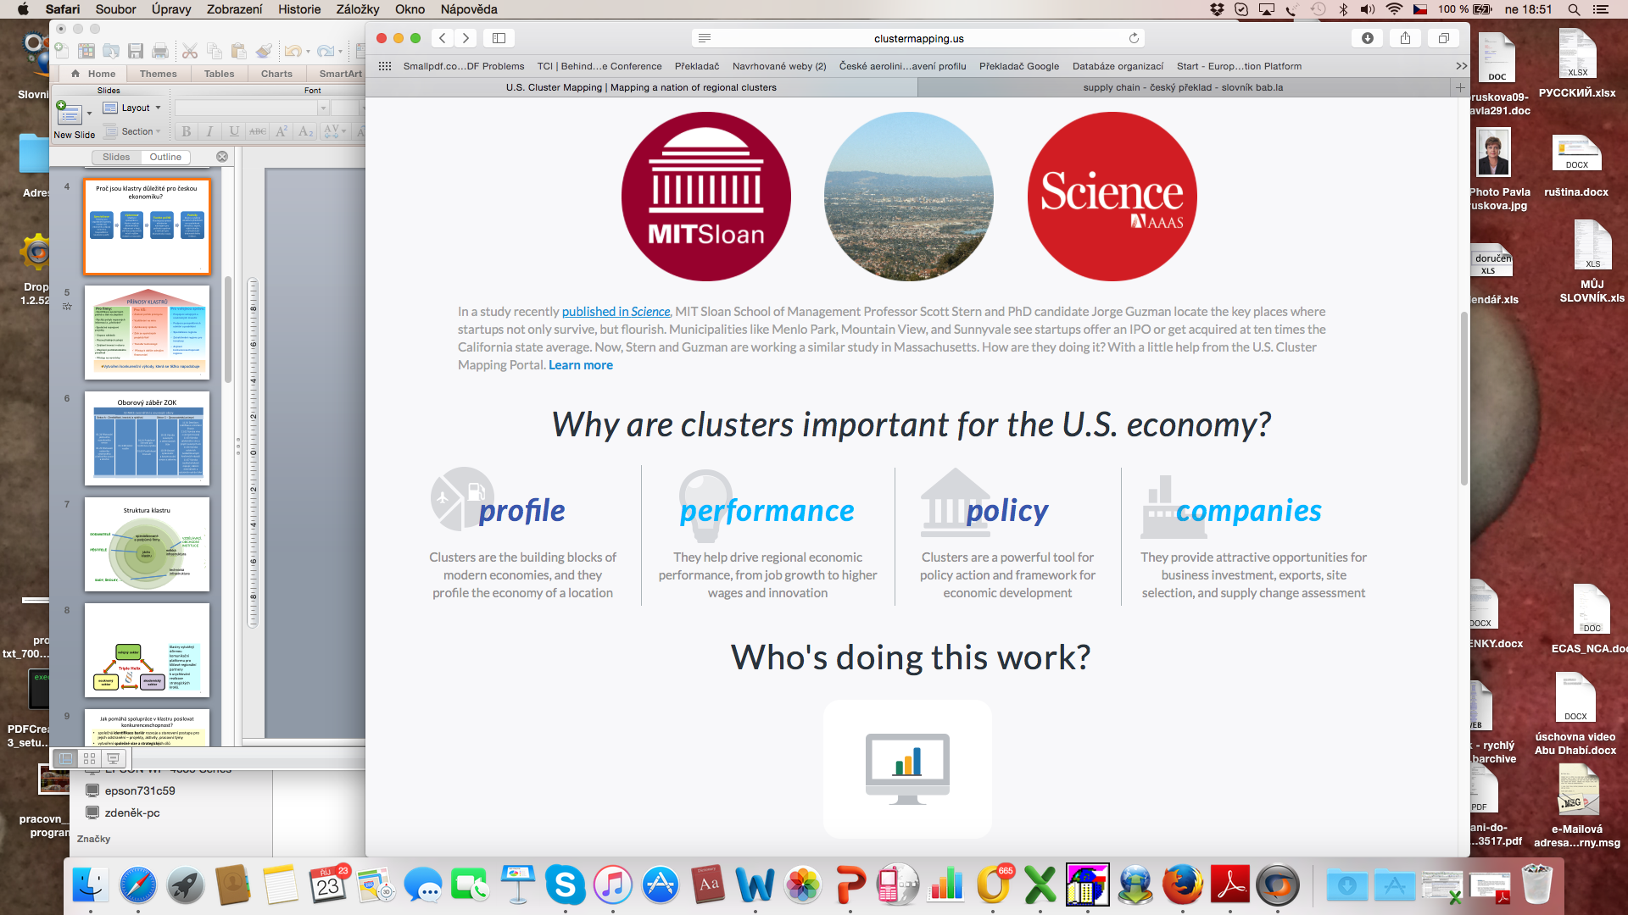
Proč jsou klastry důležité pro českou ekonomiku?
Profil
Klastry jsou stavebními kameny moderních ekonomik a dávají místnímu hospodářství konkrétní profil.
Výkonnost
Efektivní spolupráce
v klastru zvyšuje ekonomickou výkonnost v kraji, od růstu pracovních míst k vyšším
mzdám a inovacím.
Tvorba politik
Klastry jsou vysoce efektivním nástrojem
pro politická opatření
a rámcem pro ekonomický rozvoj.
Podniky
Klastry vytvářejí atraktivní příležitosti pro podnikové investice, export, výběr lokality
a optimalizaci dodavatelského řetězce.
http://www.clustermapping.us

Slide 5

KLASTRY - přes 25 let součástí světové ekonomiky
  Globální klastrová síť
The Competitiveness Institute - TCI 2018 - leading global conference on economic clusters
Klastrová politika Evropské komise, DG Growth
Unit F.2 – Clusters, Social Economy, Entrepreneurship and SMEs
Evropské programy financování klastrových projektů
COSME - Cluster Excellence Programme, Cluster Go International, European Strategic Cluster Partnerships for Smart Specialisation Investments
Danube Transnational Programme
2014-2020 NCA - DanuBioValNet
Interreg Central Europe Programme
2020 NCA – KETGATE
Horizon 2020 - INNOSUP-2018-2020
- Cluster facilitated projects for new industrial value chains
European Cluster Policy Forum 2018:
Klastry jako nástroje realizace S3 a transformace průmyslu
KLASTROVÁ EXCELENCE
MEZINÁRODNÍ MEZISEKTOROVÁ SPOLUPRÁCE
PODPORA NOVÝCH ODVĚTVÍ, MSP a START-UPů
INVESTICE DO INTELIGENTNÍ SPECIALIZACE
KONKURENCE-SCHOPNÁ EVROPA
PRŮMYSLOVÁ MODERNIZACE
Nový rámec evropské klastrové politiky

Slide 6
Klastrová politika ČR
15 let úspěchů národní klastrové politiky: MPO a CzechInvest/API
  2003 - založena první česká klastrová organizace – (MSSK) NSK
  Národní klastrová strategie 2005-2008 – usnesení vlády ČR
  Program SPOLUPRÁCE - Klastry OPPP, OPPI, OPPIK – od r. 2004 podpořeno 132 projektů a proplaceno téměř 1,38 mld. Kč. Alokace OPPIK je cca 1,8 mld. Kč
5 let platnosti certifikované metodiky pro Regionální klastrovou politiku (FaME UTB) – návod pro kraje, jak využít klastry pro svůj rozvoj:
  Zřízení kompetentního pracoviště pro rozvoj klastrů a monitoring výkonnosti klastrových organizací
  Finanční zdroje na mapování klastrů, studii proveditelnosti založení klastrové organizace a její inkubaci – ZÚROČENÍ POTENCIÁLU KRAJŮ
  Klastry jako pilíře SMART specializací kraje

Slide 7

- Partner pro rozvoj klastrové koncepce v ČR
10 let aktivního působení Národní klastrové asociace pro udržitelný rozvoj klastrových organizací v ČR
Budování členské základny: klastrové organizace + univerzity + instituce rozvojové a inovační infrastruktury
Optimalizace klastrových politik: metodika a asistence při jejich implementaci v krajích
Propagace koncepce klastrů a výsledků členů NCA: DNY KLASTRŮ V KRAJÍCH ČR
Účast ve strategických evropských projektech a rozvoj mezinárodní spolupráce – nové impulzy pro ČR - bioekonomika, KETs, …
- PARTNER PRO IMPLEMENTACI REGIONÁLNÍ KLASTROVÉ POLITIKY
Mapování a analýzy přirozených klastrů
Facilitace identifikovaných aktérů klastrových iniciativ
Zpracování studie proveditelnosti pro založení a rozvoj klastrové organizace
Vzdělávání regionálních klastrových stakeholderů
Výsledek spolupráce NCA a RIS3 Olomouckého kraje – vznik Českého optického klastru - 2017

Slide 8
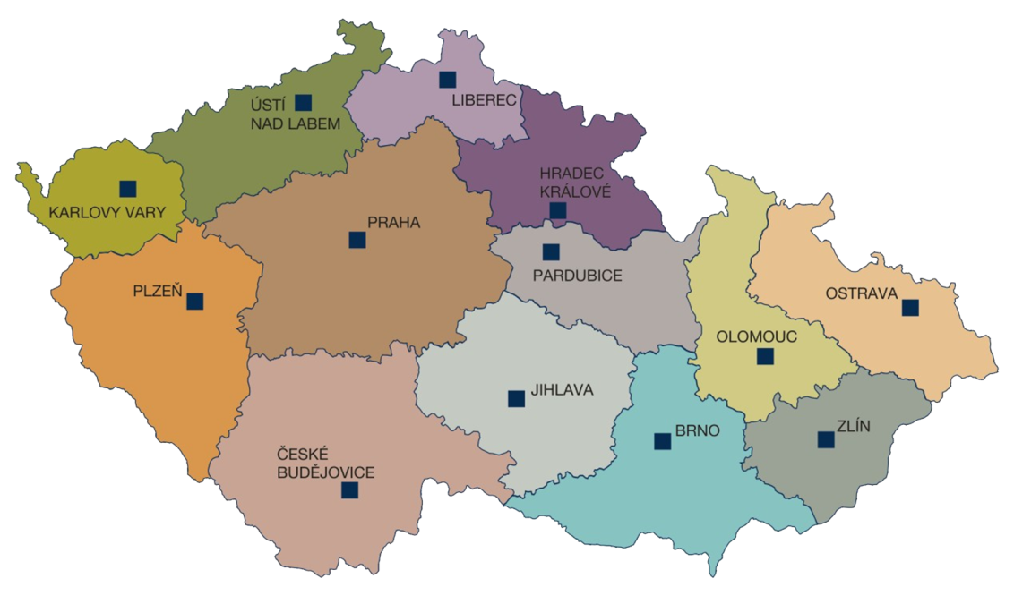
Klastrové organizace v ČR
WASTen
CLUTEX
CzecHemp
Czech Stone Cluster
OMNIPACK
ETIK
Hi-Tech inovační klastr
NANOPROGRESS
Zemědělský klastr ORLICKO
Český a moravský sklářský klastr
Bezpečnostně technologický klastr
Havířovsko-karvinský kovo klastr
IT Cluster
Klastr aditivní výroby
SINEC-Klastr soc. inovací a podniků
MS automobilový klastr
Národní energetický klastr
Národní dřevařský klastr
Národní strojírenský klastr
Atomex group
CzechBio
Česká peleta
Bioklastr
STAR cluster
EWIC
CzechImplant
MedChemBio
Český optický klastr
Klastr Mechatronika
Klastr Chytrý Plzeňský kraj
Moravský letecký klastr
Plastikářský klastr
Zlínský kreativní klastr
Česko-slovenský průmyslový klastr
Czech Cloud Cluster
Czech Smart City Cluster
CGMC - strojírenství
Regionální potravinářský klastr
Czech IT Cluster
Klastr přesného strojírenství Vysočina
CREA Hydro&Energy
Industry Cluster 4.0
Klastr českých nábytkářů
Network Security Monitoring Cluster
Elektra – City
Inovace v dopravě

